Slide 1
DIAL-UP
Način pristupa internetu

Slide 2
Sastav prezentacije
01
02
Istorija
Dostupnost i konfiguracija
03
04
Performanse
Zamjena
Istorija dial-up-a
Potrebna infrastruktura i kako konfigurisati dial-up
Brzina dial-up-a
Zamjena širokopojasnom mrežom

Slide 3
ŠTA JE DIAL-UP ?
Dial-up predstavlja način pristupa internetu pomoću telefonske linije. Korisnik koristi modem koji je povezan sa računarom i telefonskom linijom da bi birao broj Internet provajdera prilikom koje se uspostavlja veza između modema, koji se kasnije usmjerava ka Internetu.

Slide 4
Istorija
Prvobitni sistem dial-up-a su napravili TomTruscott i Steve Bellovin pod nazivom USENET. USENET je bio sistem zasnovan na UNIX-u koji je podatke prenosio preko telefonskih modema. Prvi komercijalni dial-up su ponudile kompanije Pipex i Sprint.

Slide 5
Dostupnost
Dial-up konekcija ne zahtijeva dodatnu infrastrukturu osim telefonske mreže, modema i servera.
Za modemsku vezu potrebno je vrijeme da se uspostavi telefonska veza. U lokalima sa naplatom, svaka veza ima dodatne troškove.

Slide 6
Dostupnost
Dial-up pristup je privremeni pristup jer korisnik ili telefonska kompanija prekida vezu. Provajderi usluga često odrede ograničenje trajanja veze kako bi omogućili dijeljenje resursa i isključiće korisnika što zahtijeva ponovno povezivanje i troškove.

Slide 7
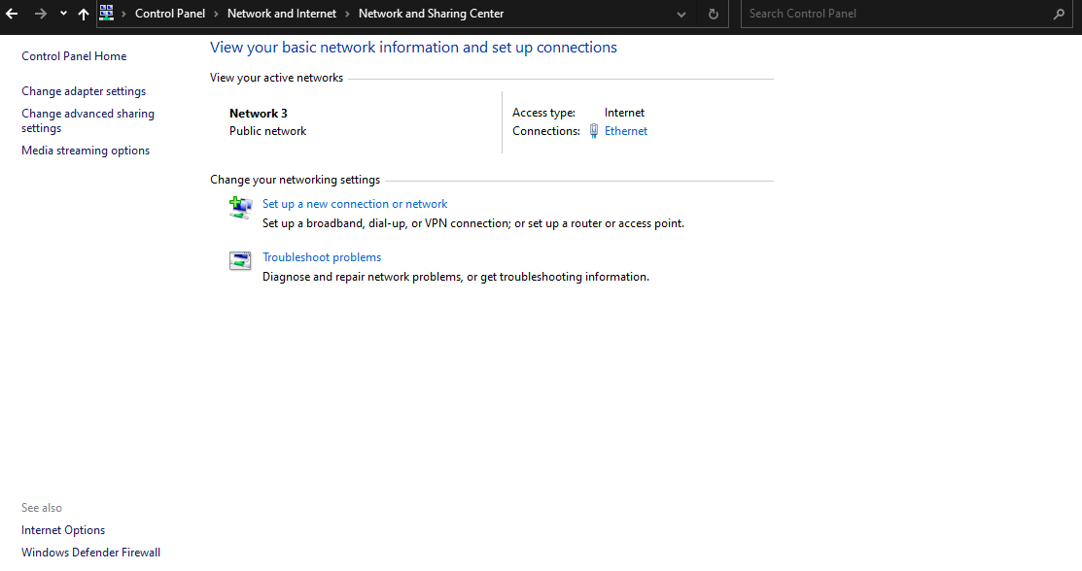
Konfiguracija/Kreiranje

Slide 8
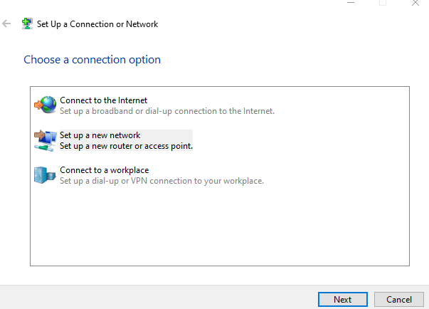

Slide 9
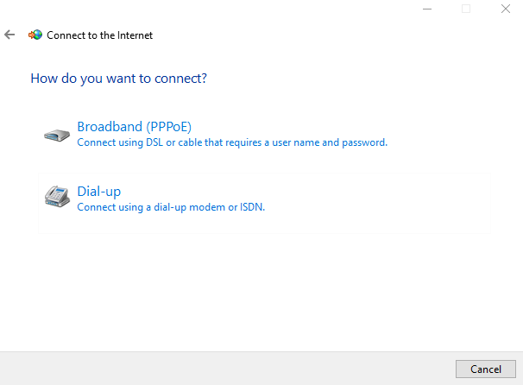

Slide 10
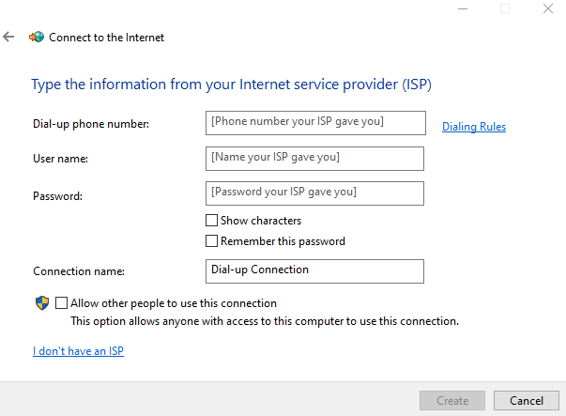

Slide 11
STATISTIKA
Postotak korisnika dial-up-a u Sjedinjenim Američkim Državama

Slide 12
Performanse
Savremeni dial-up modemi imaju maksimalnu brzinu prenosa od
56 kbit/s iako je to u praksi obično od 40 do 50 kbit/s Šum telefonskih linija i kvalitet modema takođe utičnu na brzinu veze.

Slide 13
Performanse
Jedan od velikih problema dial-up-a je veliko kašnjenje koje može biti i do 150ms.
Ovo kašnjenje može otežati, pa čak i onemogućiti, video konferencije i igre na mreži.

Slide 14
Zamjena
Širokopojasni pristup internet putem kabla, digitalne pretplatničke linije i satelita je zamijenio dial-up. Širokopojasni pristup nudi mnogo veće brzine od dial-up-a i ne zahtijeva isključivo korištenje telefonske linije. Još jedna prednost širokopojasnih mreža je ta što su uvijek uključene.

Slide 15
HVALA NA PAŽNJI
Izvori:
Wikipedia
Statista

